Slide 1

概 率 论 与 数 理 统 计
贝叶斯公式

Slide 2
贝叶斯公式
目录
CONTENTS
01
三大公式
02
贝叶斯其人
03
引例
04
贝叶斯公式
05
例题

Slide 3
01
三大公式
三大公式
乘法公式
全概率
公式
贝叶斯
公式

Slide 4
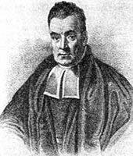
02
贝叶斯其人
贝叶斯 Thomas Bayes，
英国数学家，1702年出生于伦
敦，做过神甫. 1742年成为英国
皇家学会会员. 1761年4月7日逝
世. 贝叶斯在数学方面主要研究
概率论. 他对统计推理的主要贡
献是使用了“逆概率”这个概念.

Slide 5
03
引例
例如，某地发生了一个案件，怀疑对象有甲、乙、丙三人.
甲
乙
丙
在不了解案情细节之前，侦破人员根据过去的前科，
对他们作案的可能性有一个估计，
但在知道案情细节后,
这个估计就有了变化.

Slide 6
04
贝叶斯公式
定理 设事件
是样本空间的一个划分，B为任意事件，且
贝叶斯
公式
则对事件B，有
A1
A5
1.贝叶斯公式的分母是全概率公式，分子为分母中的一项。
B
A4
A2
2.
先验概率
A3
后验概率，
由果索因

Slide 7
05
例题
例1 某电子设备制造厂所使用的元件是
由三家元件制造厂提供
元件制造厂 | 次品率 | 提供原件份额
1 | 0.04 | 0.20
2 | 0.01 | 0.70
3 | 0.05 | 0.10
在仓库中随机取一只元件，发现是次品，试判断最有可能来自何厂。
表示取到的是一只次品
表示取到产品是第i家工厂提供

Slide 8
05
例题
偏小
甲
乙
丙
P(A₁)
P(A₂)
P(A₃)
最大
P(A₁ | B)
P(A₂ | B)
P(A₃ | B)

Slide 9
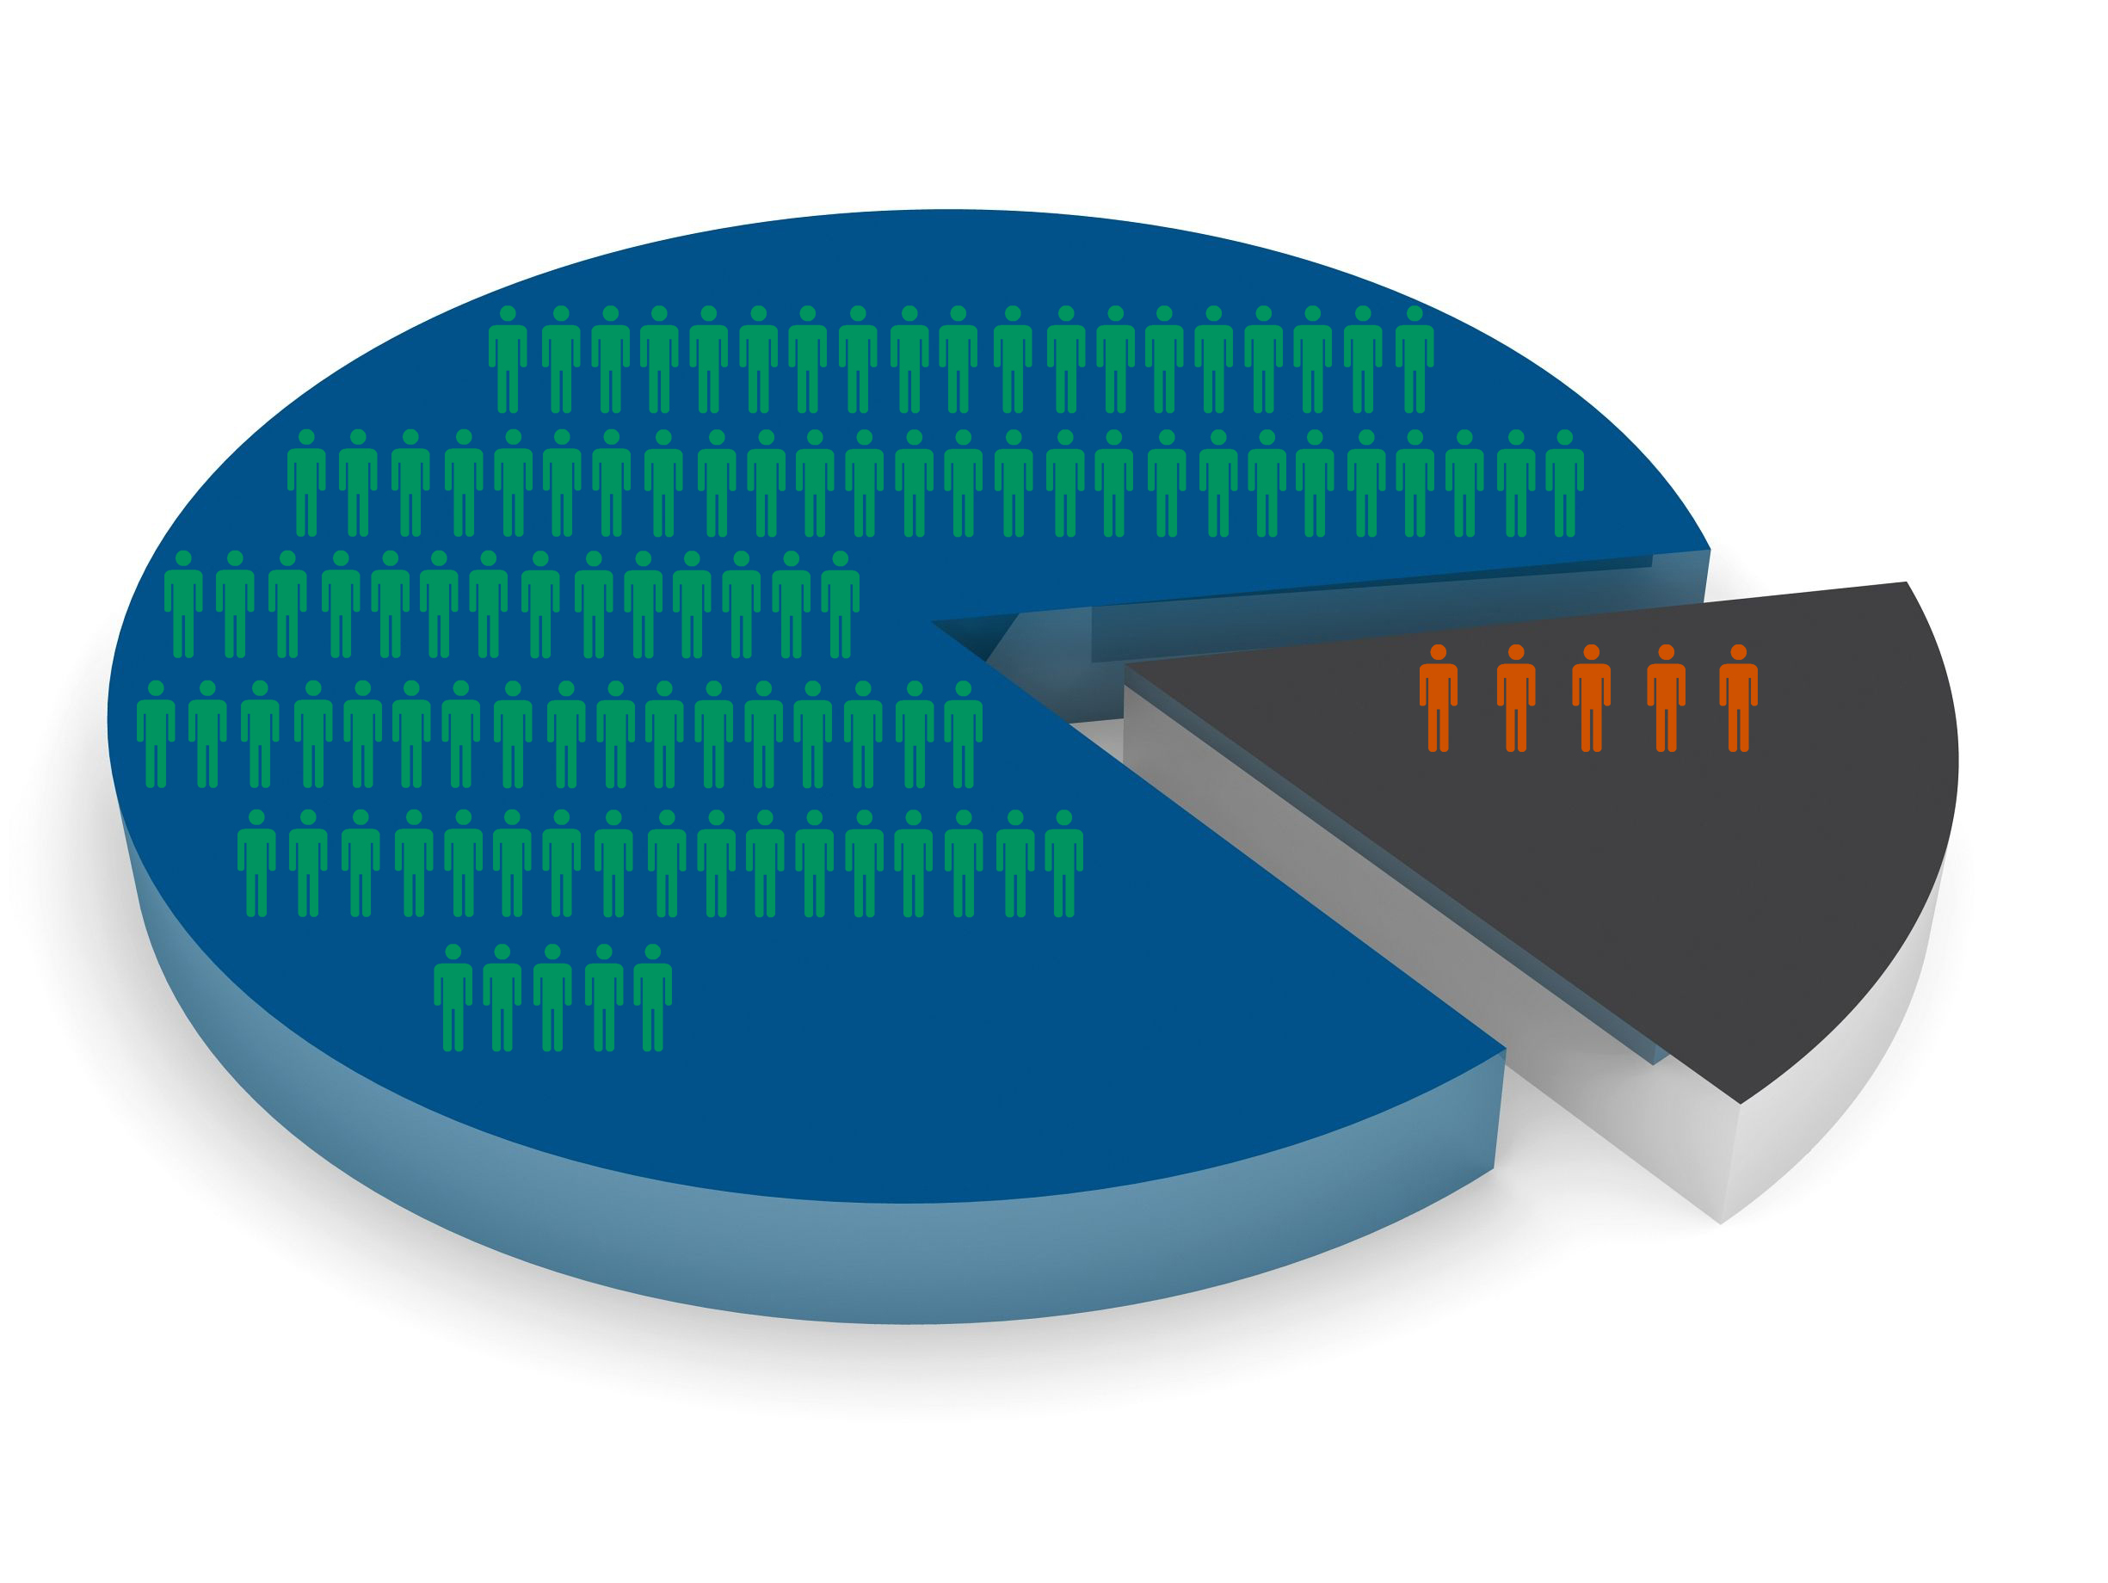
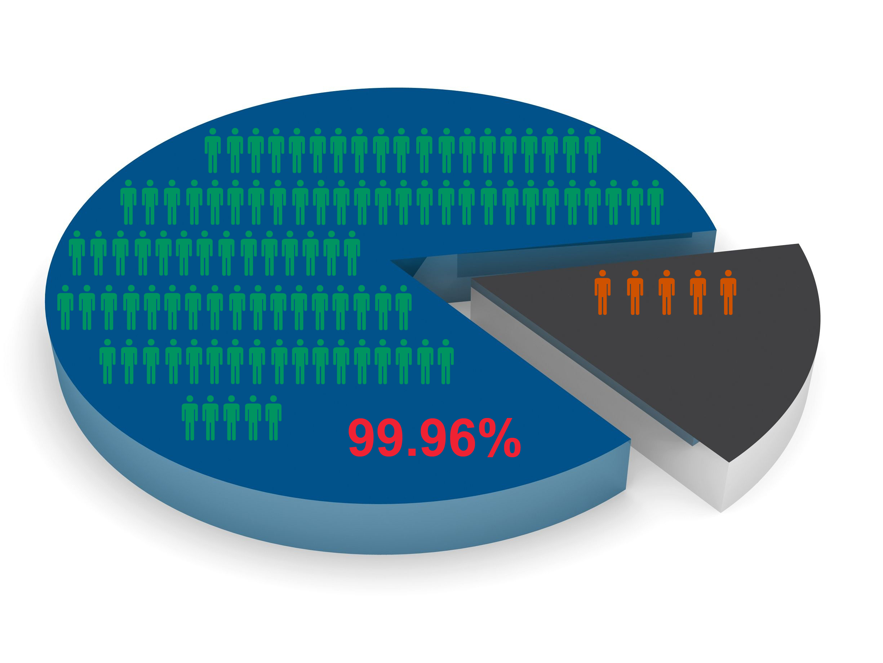
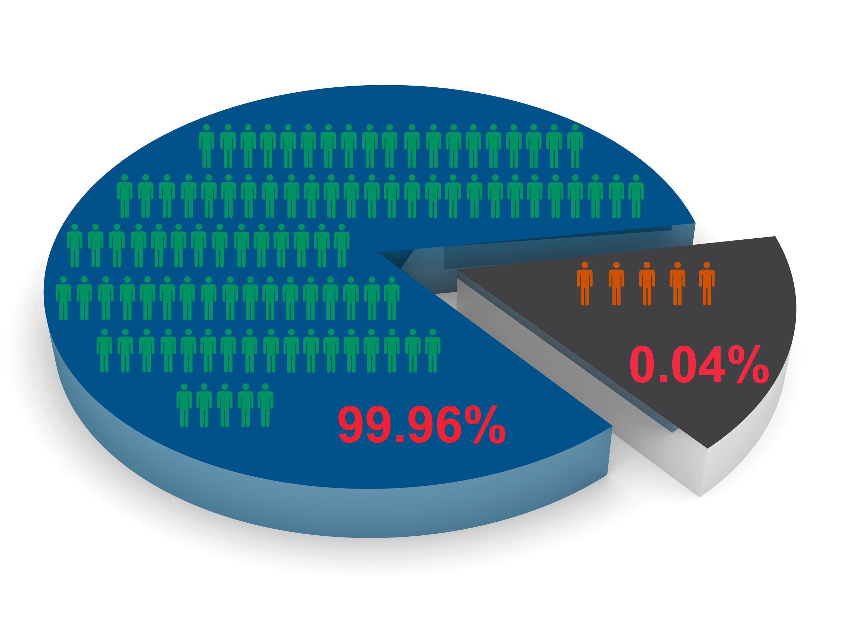
05
例题
例2
阳性99%
阴性99.9%
求检查结果呈现阳性时确实患病的概率

Slide 10
05
例题
阳性99%
无病
阳 性
患病
阴性99.9%
A =被检查者患病
B =检查结果呈阳性
为28.4%
检查结果呈现阳性时确实患病的概率

